Slide 1
华为eNSP
网络设备配置
清华大学出版社
主编
副主编

Slide 2
名校名师精品系列教材
—— 项目9
转换网络地址

Slide 3
CONTENTS
CONTENTS
9.1
项目导入
9.2
职业能力目标和要求
9.3
相关知识
9.4
项目设计与准备
9.5
项目实施
9.6
项目小结
9.7
练习题

Slide 4
9.1 项目导入
项目导入
AAA公司总部根据业务需求，要求内部网络主机能够连入互联网，同时还要发布内部服务器上的WWW服务到Internet，具体要求为：总部、分部所有主机能通过申请到的一组公网地址（202.0.0.0/29）访问Internet，并要求将公司总部的WWW服务器发布到Internet，提供合作伙伴访问；合作伙伴通过其申请到的唯一公网地址（202.0.1.2/30）接入Internet。
由申请到的公网地址（202.0.0.0/29）可知，公司能用的外网IP有6个，而公司总部拥有210台主机需要连接到Internent，1台服务器要发布服务，要解决该地址矛盾的问题，需要引出网络地址转换NAT（Network Address Translation）。

Slide 5
9.2 职业能力目标和要求
一、职业目标
1、知识目标
掌握NAT的概念
掌握NAT的用途
掌握NAT的工作过程及原理
掌握NAT分类
掌握NAT配置原理
2、技能目标
掌握NAT配置步骤、方法
掌握NAT修改、删除方法
3、职业目标
在合适的位置部署相应类型的网络地址转换；
以解决连入Internet网络地址不足的问题；
实现对网络内部地址隐藏的目的，提高网络的安全性；
通过内部网络地址对外发表Internet服务。

Slide 6
9.2 职业能力目标和要求
二、重点、难点
教学重点 ：
1、NAT的概念、地址池等术语
2、NAT的工作原理及分类
3、NAT配置过程
教学难点 ：
NAT的工作过程及原理

Slide 7
9.3 相关知识
9.3.1 NAT基础
1．公有地址和私有地址
A类网络的私有地址：10.0.0.0 - 10.255.255.255
B类网络的私有地址：172.16.0.0 - 172.31.255.255
C类网络的私有地址：192.168.0.0 - 192.168.255.255
2．地址池
3．术语
1）内部本地（inside local）地址
2）内部全局（inside global）地址
3）外部本地（outside local）地址
4）外部全局（outside global）地址

Slide 8
9.3 相关知识
9.3.2 NAT分类及原理
1．分类
类别 | 转换对象 | 方式 | 特点 | 使用条件
NAT（网络地址转换） | 网络地址 | 静态 | 内部本地地址和内部全局地址的一对一永久映射 | 外部网络需要通过固定的全局可路由地址访问内部主机
 |  | 动态 | 内部本地地址和内部全局地址池一对一临时映射关系，过一段时间没有用的就会删除映射关系 | 同时与外部通信的内部主机数量≤可用内部全局地址数量
PAT（网络地址端口转换） | 网络地址+TCP/UDP端口号 | 静态 | “内部本地地址+端口号”和“内部全局地址+端口号”的一对一永久映射 | 全局地址极缺时，外部网络需要通过固定的全局可路由地址和固定端口访问内部主机，如WWW服务等
 |  | 动态 | ①“内部本地地址+端口号”和“内部全局地址+端口号”的一对一临时映射关系，过一段时间没有使用的就会删除映射关系②内部本地地址和内部全局地址的多对一临时映射 | 同时与外网通信的内部主机数量≥可用内部全局地址数量（特别适用于内部全局地址数量极少甚至只有一个外部接口地址是合法的情况）

Slide 9
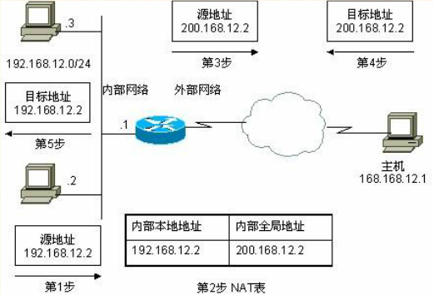
9.3 相关知识
9.3.2 NAT分类及原理
2．原理
1）基本的静态NAT的工作原理
静态NAT的工作原理如图9-1所示，具体工作过程包括以下5步。

Slide 10
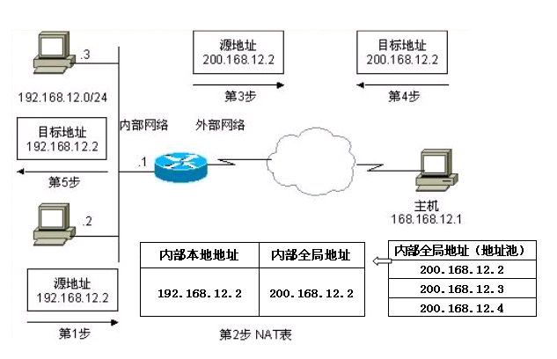
9.3 相关知识
9.3.2 NAT分类及原理
2．原理
2）基本的动态NAT的工作原理
动态NAT的工作原理如图9-2所示，具体工作过程包括以下5步。

Slide 11
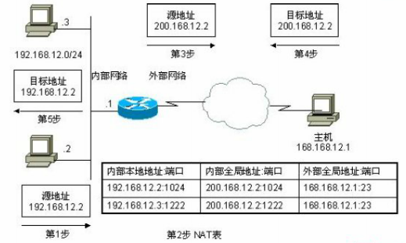
9.3 相关知识
9.3.2 NAT分类及原理
2．原理
3）静态PAT工作原理
静态PAT的工作原理如图9-3所示，具体工作过程包括以下5步。

Slide 12
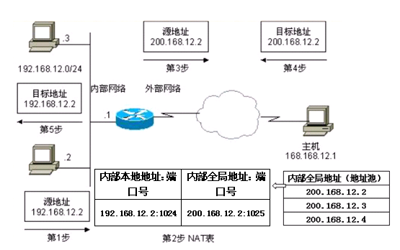
9.3 相关知识
9.3.2 NAT分类及原理
2．原理
4）动态PAT工作原理
动态PAT的工作原理如图9-4所示，具体工作过程包括以下5步。

Slide 13
9.3 相关知识
9.3.3 NAT配置
1．基本的静态NAT配置
1）配置步骤
（1）配置路由器各接口IP地址；
interface 接口ID号
ip address IPv4地址 子网掩码/子网掩位数
（2）配置静态NAT
格式：nat static global 内部全局IP地址 inside 内部局部IP地址
（3）配置缺省路由
ip route-static 0.0.0.0 0 0.0.0.0 下一跳接口IP地址
（4）测试验证配置结果
Ping 目标内部全局IP地址 //内部局部IP地址ping通Server1内部全局地址
（5）显示NAT转换记录。
display nat session protocol icmp

Slide 14
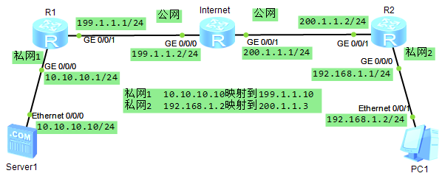
9.3 相关知识
9.3.3 NAT配置
1．基本的静态NAT配置
2）配置实例
例1 在图9-5中在R1上做静态NAT（将私网1的局部地址10.10.10.10/24映射到内部全局地址199.1.1.10/24上），在R2上做静态NAT（将私网2的局部地址192.168.1.2/24映射到内部全局地址200.1.1.3/24上），使私网2的PC1 能通过公网地址199.1.1.10/24访问Server1服务器，IPv4规划如图9-5所示。

Slide 15
9.3 相关知识
9.3.3 NAT配置
1．基本的静态NAT配置
2）配置实例
（1）私网R1路由器配置
<Huawei>system-view
[Huawei]sysname R1 //配置路由器的名称为AR1
[R1]interface GigabitEthernet 0/0/0
[R1-GigabitEthernet0/0/0]ip address 10.10.10.1 24 //配置端口IP
[R1-GigabitEthernet0/0/0]interface GigabitEthernet 0/0/1
[R1-GigabitEthernet0/0/1]ip address 199.1.1.1 24
[R1-GigabitEthernet0/0/1]nat static global 199.1.1.10 inside 10.10.10.10
//将私网1的局部地址10.10.10.10/24映射到内部全局地址199.1.1.10/24上
[R1-GigabitEthernet0/0/1]nat static enable //开启静态NAT功能，默认已开启
[R1-GigabitEthernet0/0/1]quit
[R1]ip route-static 0.0.0.0 0 0.0.0.0 199.1.1.2 //配置缺省路由

Slide 16
9.3 相关知识
9.3.3 NAT配置
1．基本的静态NAT配置
2）配置实例
（2）私网R2路由器配置
<Huawei>system-view
[Huawei]sysname R2 //配置路由器的名称为R2
[R2]interface GigabitEthernet 0/0/0
[R2-GigabitEthernet0/0/0]ip address 192.168.1.1 24 //配置端口IP
[R2-GigabitEthernet0/0/0]interface GigabitEthernet 0/0/1
[R2-GigabitEthernet0/0/1]ip address 200.1.1.2 24
[R2-GigabitEthernet0/0/1]nat static global 200.1.1.3 inside 192.168.1.2
//将私网2的局部地址192.168.1.2/24映射到内部全局地址200.1.1.3/24上
[R2-GigabitEthernet0/0/1]nat static enable //开启静态NAT功能，默认已开启
[R2-GigabitEthernet0/0/1]quit
[R2]ip route-static 0.0.0.0 0 0.0.0.0 200.1.1.1 //配置缺省路由

Slide 17
9.3 相关知识
9.3.3 NAT配置
1．基本的静态NAT配置
2）配置实例
（3）公网Internet路由器配置
<Huawei>system-view
[Huawei]sysname Internet //配置路由器的名称为Internet
[Internet]interface GigabitEthernet 0/0/0
[Internet-GigabitEthernet0/0/0]ip address 192.168.1.1 24 //配置端口IP
[Internet-GigabitEthernet0/0/0]interface GigabitEthernet 0/0/1
[Internet-GigabitEthernet0/0/1]ip address 200.1.1.2 24

Slide 18
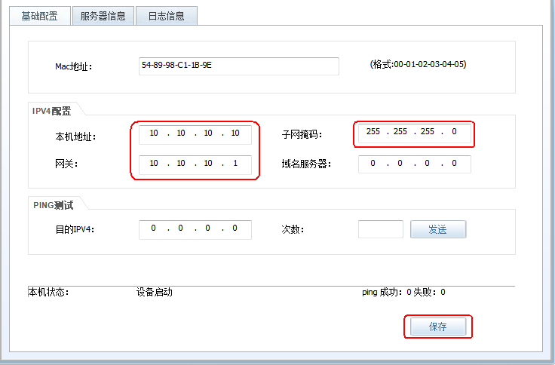
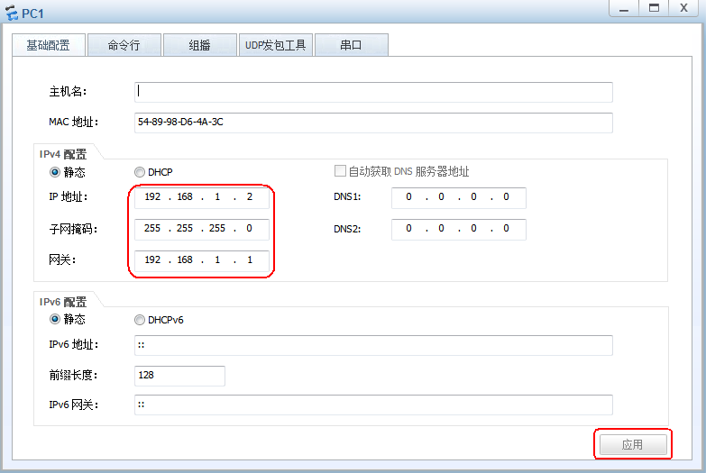
9.3 相关知识
9.3.3 NAT配置
1．基本的静态NAT配置
2）配置实例
（4）Server1和PC1的IPv4地址配置分别如图9-6和图9-7所示。

Slide 19
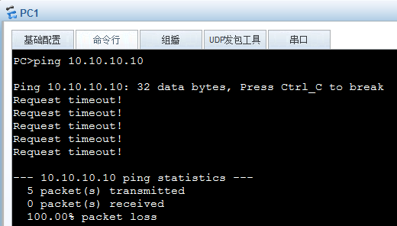
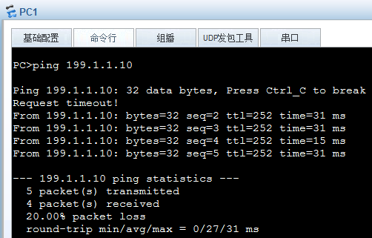
9.3 相关知识
9.3.3 NAT配置
1．基本的静态NAT配置
2）配置实例
（5）测试验证
此时PC1与Serve1相互不能ping通，如图9-8所示，但是PC1通过内部全局地址200.1.1.3能ping通Server1的内部全局地址199.1.1.10，如图9-9所示。

Slide 20
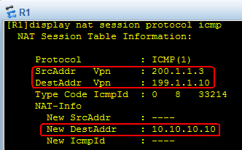
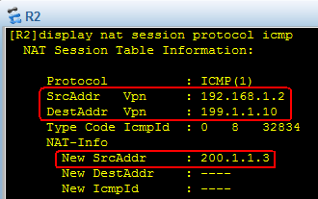
9.3 相关知识
9.3.3 NAT配置
1．基本的静态NAT配置
2）配置实例
（6）显示NAT转换记录。
PC1去ping通Server1的同时，分别在路由器R1和R2上查看NAT转换记录，在R1上源地址为200.1.1.3，目标地址是199.1.1.10，NAT转换后新目标地址为10.10.10.10，如图9-10所示；在R2上源地址为192.168.1.2，目标地址是199.1.1.10，NAT转换后新源地址为200.1.1.3，如图9-11所示。

Slide 21
9.3 相关知识
9.3.3 NAT配置
2．基本的动态NAT配置
1）配置步骤
（1）配置编号ACL编号和规则
acl acl-number（acl编号，基本acl编号2000--2999之间）
rule [rule-id] {deny | permit} [source] 源IP地址 源反掩码
（2）定义全球IP地址池
nat address-group 池编号 开始IP地址 结束IP地址
（3）在外网接口应用ACL，并建立ACL与IP地址池的映射关系
nat outbound acl编号 address-group 池编号 no-pat

Slide 22
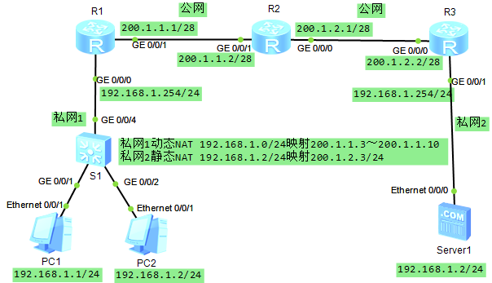
9.3 相关知识
9.3.3 NAT配置
2．基本的动态NAT配置
2）配置实例
例2：如图9-12所示，R2为公网Internet路由器，左右各连接一个局域网，R1和R3为两局域网的接入路由器（两局域网中均使用192.168.1.0/24网段的私网地址）。现要求在R1上配置基本的动态NAT（地址池范围为200.1.1.3～200.1.1.10），在R3上配置基本的静态NAT，使左侧局域网中的PC能访问右侧局域网中的服务器（服务器将私网2的局部地址192.168.1.2/24映射到内部全局地址200.1.2.3/24上），IPv4规划如图9-12所示。

Slide 23
9.3 相关知识
9.3.3 NAT配置
2．基本的动态NAT配置
2）配置实例
（1）私网R1路由器配置
<Huawei>system-view
[Huawei]sysname R1
[R1]interface GigabitEthernet 0/0/0
[R1-GigabitEthernet0/0/0]ip address 192.168.1.254 24
[R1-GigabitEthernet0/0/0]interface GigabitEthernet 0/0/1
[R1-GigabitEthernet0/0/1]ip address 200.1.1.1 28
[R1-GigabitEthernet0/0/1]quit
[R1]ip route-static 0.0.0.0 0 0.0.0.0 200.1.1.2
[R1]acl 2000 //配置编号标准ACL
[R1-acl-basic-2000]rule 5 permit source 192.168.1.0 0.0.0.255
//配置ACl规则，允许源网段192.168.1.0通过
[R1-acl-basic-2000]quit
[R1]nat address-group 2 200.1.1.3 200.1.1.10 //定义全球IP地址池
[R1]interface GigabitEthernet0/0/1 //进入路由器出口应用动态NAT
[R1-GigabitEthernet0/0/1]nat outbound 2000 address-group 2 no-pat

Slide 24
9.3 相关知识
9.3.3 NAT配置
2．基本的动态NAT配置
2）配置实例
（2）私网R2路由器配置
<Huawei>system-view
[Huawei]sysname R2
[R2]interface GigabitEthernet0/0/1
[R2-GigabitEthernet0/0/1]ip address 200.1.1.2 28
[R2-GigabitEthernet0/0/1]interface GigabitEthernet0/0/0
[R2-GigabitEthernet0/0/0]ip address 200.1.2.1 28
（3）公网R3路由器配置
<Huawei>system-view
[Huawei]sysname R3
[R3]interface GigabitEthernet 0/0/1
[R3-GigabitEthernet0/0/1]ip address 192.168.1.254 24
[R3-GigabitEthernet0/0/1]interface GigabitEthernet 0/0/0
[R3-GigabitEthernet0/0/0]ip address 200.1.2.2 28
[R3-GigabitEthernet0/0/0]nat static global 200.1.2.3 inside 192.168.1.2
[R3-GigabitEthernet0/0/0]quit
[R3]ip route-static 0.0.0.0 0 0.0.0.0 200.1.2.1

Slide 25
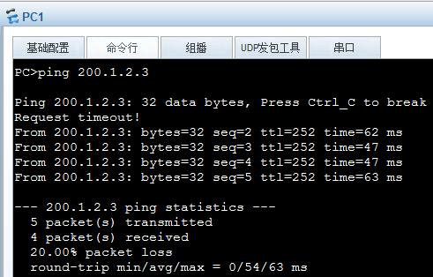
9.3 相关知识
9.3.3 NAT配置
2．基本的动态NAT配置
（4）PC1、PC2和Server1的IP配置。
（略）
（5）测试验证
此时PC1与Serve1相互不能ping通，需要PC1通过动态NAT转换成公网地址后才能ping通Server1的静态NAT的内部全局地址200.1.2.3，如图9-13所示。

Slide 26
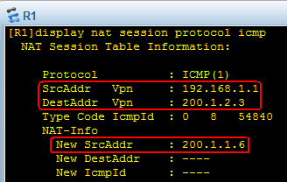
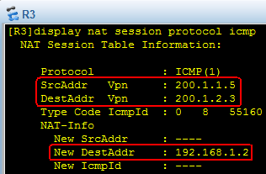
9.3 相关知识
9.3.3 NAT配置
2．基本的动态NAT配置
（6）显示NAT转换记录。
PC1去ping Server1的同时，分别在路由器R1和R2上查看NAT转换记录，在R1上源地址为192.168.1.1，目标地址是200.1.2.3，动态NAT转换后新源地址为200.1.1.6，如图9-14所示；在R3上源地址为200.1.1.5，目标地址是200.1.2.3，动态NAT转换后新目标地址为192.168.1.2，如图9-11所示。

Slide 27
9.3 相关知识
9.3.3 NAT配置
3．静态PAT配置
1）配置步骤
静态PAT配置步骤与基本的静态NAT相同，只是在第2步使用以下命令：
nat server protocol ｛tcp｜udp｝global {global-address | current-interface | interface interface-type interface-number}global-port inside host-address host-port //创建静态PAT，将内部私有地址转换为外部全局地址。current-interface为指定当前接口作为全球IP地址；global-port为外部全局端口号；host-address为内部PAT内部IP地址，host-port为内部PAT内部端口号。
例如：nat server protocol tcp global current-interface 80 inside 10.10.10.10 80 //创建静态PAT：使用tcp协议 指定当前接口作为全球IP地址 外部全局端口号为80 PAT内部IP地址为10.10.10.10，PAT内部端口号为80。

Slide 28
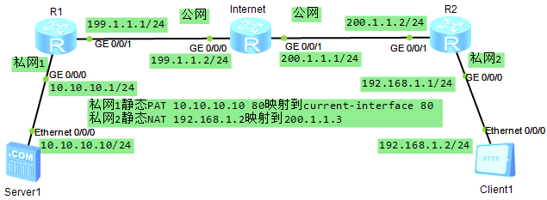
9.3 相关知识
9.3.3 NAT配置
3．静态PAT配置
2）配置实例
例3 如图9-16所示，通过静态PAT修改例1，转换前后端口号统一使用80，使http客户端Client1 能访问Server1上的WWW服务，IP规划见图9-16所示。

Slide 29
9.3 相关知识
9.3.3 NAT配置
3．静态PAT配置
2）配置实例
（1）私网R1路由器配置
<Huawei>system-view
[Huawei]sysname R1
[R1]interface GigabitEthernet 0/0/0
[R1-GigabitEthernet0/0/0]ip address 10.10.10.1 24
[R1-GigabitEthernet0/0/0]interface GigabitEthernet 0/0/1
[R1-GigabitEthernet0/0/1]ip address 199.1.1.1 24
[R1-GigabitEthernet0/0/1]nat server protocol tcp global current-interface 80 inside 10.10.10.10 80 //将局部地址和80端口10.10.10.10 80映射到全球当前接口IP和80端口current-interface 80上
[R1-GigabitEthernet0/0/1]quit
[R1]ip route-static 0.0.0.0 0 0.0.0.0 199.1.1.2

Slide 30
9.3 相关知识
9.3.3 NAT配置
3．静态PAT配置
2）配置实例
（2）私网R2路由器配置
<Huawei>system-view
[Huawei]sysname R2
[R2]interface GigabitEthernet 0/0/0
[R2-GigabitEthernet0/0/0]ip address 192.168.1.1 24
[R2-GigabitEthernet0/0/0]interface GigabitEthernet 0/0/1
[R2-GigabitEthernet0/0/1]ip address 200.1.1.2 24
[R2-GigabitEthernet0/0/1]nat static global 200.1.1.3 inside 192.168.1.2
[R2-GigabitEthernet0/0/1]quit
[R2]ip route-static 0.0.0.0 0 0.0.0.0 200.1.1.1
（3）公网Internet路由器配置
<Huawei>system-view
[Huawei]sysname Internet
[Internet]interface GigabitEthernet 0/0/0
[Internet-GigabitEthernet0/0/0]ip address 192.168.1.1 24
[Internet-GigabitEthernet0/0/0]interface GigabitEthernet 0/0/1
[Internet-GigabitEthernet0/0/1]ip address 200.1.1.2 24

Slide 31
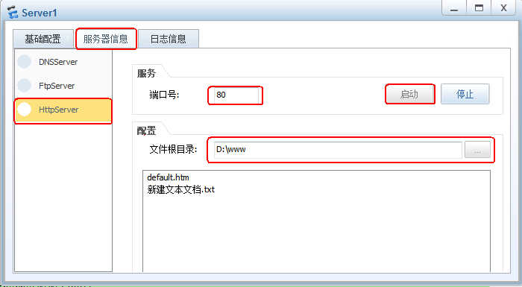
9.3 相关知识
9.3.3 NAT配置
3．静态PAT配置
2）配置实例
（4）Server1界面配置。
Server1的IP地址配置（略）。
在D盘根目录下新建www文件夹，并在www文件夹下创建default.htm主页文件。选择“服务器信息”菜单，选择“HttpServer”选项，80端口，单击“启动”按钮，如图9-17所示。

Slide 32
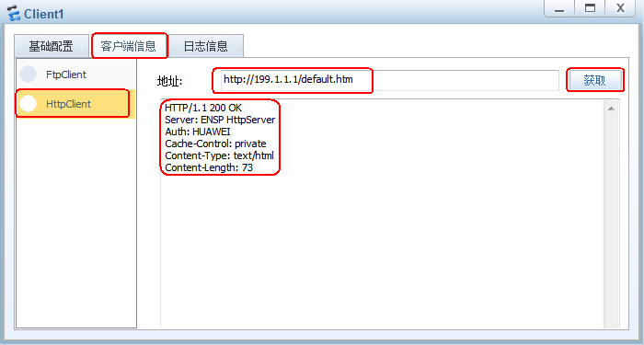
9.3 相关知识
9.3.3 NAT配置
3．静态PAT配置
2）配置实例
（5）测试验证。
Client1的IP地址配置（略）。
Client1访问Server1服务器，选择客户端信息菜单，选择HttpClient选项，地址栏输入接口IP地址199.1.1.1，主页default.htm（默认），单击“获取”按钮，文本框显示HTTP/1.1 200 OK表示成功获取主页文件，如图9-18所示。

Slide 33
9.3 相关知识
9.3.3 NAT配置
4．动态PAT配置
1）配置步骤
动态PAT配置步骤与基本的动态NAT类似，但是更简单，不需要定义全球IP地址池，也来需要建立ACL与IP地址池的对应关系，只需要两步命令：
（1）配置编号ACL编号和规则
acl acl-number（acl编号，基本acl编号2000--2999之间）
rule [rule-id] {deny | permit} [source] 源IP地址 源反掩码
（2）在外网接口应用ACL
nat outbound acl编号

Slide 34
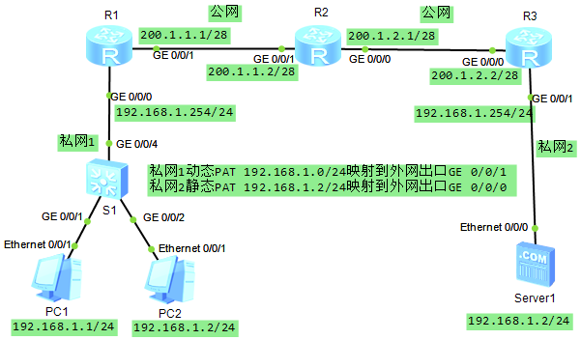
9.3 相关知识
9.3.3 NAT配置
4．动态PAT配置
2）配置实例
例4 如图9-19所示，在R1上配置动态PAT，使私网1的192.168.1.0/24通过动态PAT转换后的内部全局地址200.1.1.1接入外部网络，在R3上配置静态PAT，使私网2服务器192.168.1.2/24通过静态PAT转换后的内部全局地址200.1.2.2接入外部网络，IP规划如图9-19所示。

Slide 35
9.3 相关知识
9.3.3 NAT配置
4．动态PAT配置
2）配置实例
（1）私网R1路由器配置
<Huawei>system-view
[Huawei]sysname R1
[R1]interface GigabitEthernet 0/0/0
[R1-GigabitEthernet0/0/0]ip address 192.168.1.254 24
[R1-GigabitEthernet0/0/0]interface GigabitEthernet 0/0/1
[R1-GigabitEthernet0/0/1]ip address 200.1.1.1 28
[R1-GigabitEthernet0/0/1]quit
[R1]ip route-static 0.0.0.0 0 0.0.0.0 200.1.1.2
[R1]acl 2000
[R1-acl-basic-2000]rule 5 permit source 192.168.1.0 0.0.0.255
[R1-acl-basic-2000]quit
[R1]interface GigabitEthernet0/0/1
[R1-GigabitEthernet0/0/1]nat outbound 2000

Slide 36
9.3 相关知识
9.3.3 NAT配置
4．动态PAT配置
2）配置实例
（2）私网R2路由器配置
<Huawei>system-view
[Huawei]sysname R2
[R2]interface GigabitEthernet0/0/1
[R2-GigabitEthernet0/0/1]ip address 200.1.1.2 28
[R2-GigabitEthernet0/0/1]interface GigabitEthernet0/0/0
[R2-GigabitEthernet0/0/0]ip address 200.1.2.1 28
（3）公网R3路由器配置
<Huawei>system-view
[Huawei]sysname R3
[R3]interface GigabitEthernet 0/0/1
[R3-GigabitEthernet0/0/1]ip address 192.168.1.254 24
[R3-GigabitEthernet0/0/1]interface GigabitEthernet 0/0/0
[R3-GigabitEthernet0/0/0]ip address 200.1.2.2 28
[R3-GigabitEthernet0/0/0]nat server protocol tcp global current-interface 80 inside 192.168.1.2 80
[R3-GigabitEthernet0/0/0]quit
[R3]ip route-static 0.0.0.0 0 0.0.0.0 200.1.2.1

Slide 37
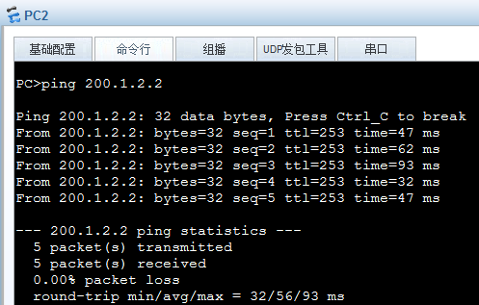
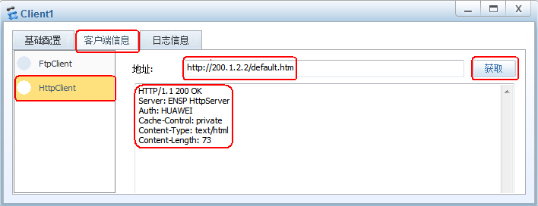
9.3 相关知识
9.3.3 NAT配置
4．动态PAT配置
2）配置实例
（4）PC1、PC2和Server1的IP配置。（略）
（5）测试验证
此时PC2与Serve1相互不能ping通，需要PC2通过动态NAT转换成公网地址后才能ping通Server1的静态NAT的内部全局地址200.1.2.2，如图9-20所示。
Client1访问Server1服务器静态PAT后的内部全局地址200.1.2.2，显示正常访问，如图9-21所示。

Slide 38
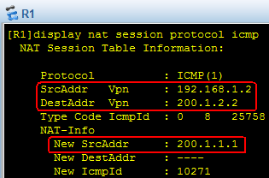
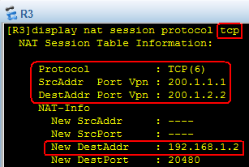
9.3 相关知识
9.3.3 NAT配置
4．动态PAT配置
2）配置实例
（6）显示PAT转换记录。
PC2去ping Server1的同时，分别在路由器R1和R3上查看NAT转换记录，在R1上ICMP源地址为192.168.1.2，目标地址是200.1.2.2，动态PAT转换后新源地址为200.1.1.1（源内部全局地址），如图9-22所示，但R3不做静态PAT转换。
Client1成功访问Server1服务器的同时，在R3上TCP源地址为200.1.1.1，目标地址是200.1.2.2，静态NAT转换后新目标地址为192.168.1.2，如图9-23所示。

Slide 39
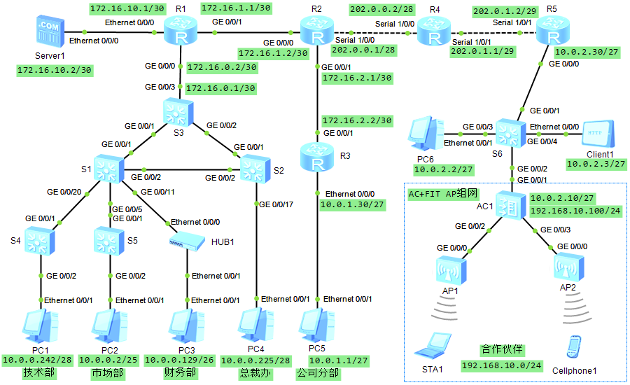
9.4 项目设计与准备
1. 项目设计
NAT应用网络拓扑如图9-24所示。

Slide 40
9.4 项目设计与准备
1. 项目设计
申请到的一组地址（202.0.0.0/29），去掉两个接口地址（其中R2上接口地址可以使用，但是这里仅仅作为连接地址使用），还有4个地址，考虑到内网接入公网用户较多，用3个公网地址（202.0.0.3/29—202.0.0.5/29）作为内部全局地址，一个公网地址（202.0.0.6/29）发布内网服务器的服务。在接入路由器R2上配置NAT，使总部、分部所有主机（服务器除外）能通过申请到的一组公网地址（202.0.0.0/29）中的地址池202.0.0.3/29—202.0.0.5/29访问Internet，并在R2上配置静态NAT，使用公网地址202.0.0.6/29将公司总部的WWW、FTP服务器Server0发布到Internet，允许公网用户访问；在合作伙伴路由器R5上配置PAT，以使用其申请到的唯一公网地址（202.0.1.2/30）接入Internet。
对应到网络地址转换，该项目要求为：
在R2上做动态NAT，内部接口为GE0/0/0，外部接口为S1/0/0，内部地址10.0.0.0/24，内部全局地址池为202.0.0.3—202.0.0.5/29。
在R2上做动态NAT，内部接口为GE0/0/0，外部接口为S1/0/0， 内部地址10.0.1.0/27，内部全局地址池为202.0.0.3—202.0.0.5/29。
在R2上做静态NAT，内部接口为GE0/0/1,外部接口为S1/0，内部主机地址172.16.10.2/30，内部全局地址为202.0.0.6/29。
在R5上做PAT，内部接口为GE0/0/0,外部接口为S1/0/1, 内部地址10.0.2.0/27，内部全局地址池为202.0.1.2/30。

Slide 41
9.4 项目设计与准备
2. 项目准备
➢方案一：真实设备操作（以组为单位，小组成员协作，共同完成实训）
华为交换机、路由器、配置线、台式机或笔记本电脑
子项目八的配置结果
➢方案二：在模拟软件中操作（以组为单位，成员相互帮助，各自独立完成实训）
装有eNSP的电脑每人一台
子项目八的配置结果

Slide 42
9.5 项目实施
任务9-1 公司总部、分部主机访问Internet
1．R2上的配置动态NAT使公司总部主机能访问Internet
#在R2上做动态NAT，内部接口为GE0/0/0，外部接口为S1/0/0，内部地址10.0.0.0/24，内部全局地址池为202.0.0.3—202.0.0.5/29。
[R2]acl 2000 //配置编号标准ACL
[R2-acl-basic-2000]rule 5 permit source 10.0.0.0 0.0.0.255
//配置ACl规则，允许源网段10.0.0.0网段通过
[R2-acl-basic-2000]quit
[R2]nat address-group 1 202.0.0.3 202.0.0.5 //定义全球IP地址池
[R2]interface S1/0/0 //进入路由器出口应用动态NAT
[R2-GigabitEthernet0/0/1]nat outbound 2000 address-group 1 no-pat
//建立ACL与IP地址池关系，ACL编号2000与地址池1映射

Slide 43
9.5 项目实施
任务9-1 公司总部、分部主机访问Internet
2．R2上的配置动态NAT使公司分部主机能访问Internet
#在R2上做NAT，内部接口为GE0/0/0，外部接口为S1/0/0， 内部地址10.0.1.0/27，内部全局地址池为202.0.0.3—202.0.0.5/29。
[R2]acl 2001 //配置编号标准ACL
[R2-acl-basic-2001]rule 5 permit source 10.0.1.0 0.0.0.32
//配置ACl规则，允许源网段10.0.0.0网段通过
[R2-acl-basic-2001]quit
[R2]nat address-group 1 202.0.0.3 202.0.0.5 //定义全球IP地址池
[R2]interface S1/0/0 //进入路由器出口应用动态NAT
[R2-GigabitEthernet0/0/1]nat outbound 2001 address-group 1 no-pat

Slide 44
9.5 项目实施
任务9-2 R2上的配置静态把内部服务器Server0发布到Internet
#在R2上做静态NAT，内部接口为GE0/0/1,外部接口为S1/0，内部主机地址172.16.10.2/30，内部全局地址为202.0.0.6/29。
[R2-GigabitEthernet0/0/1]nat static global 202.0.0.6 inside 172.16.10.2
//将私网2的局部地址192.168.1.2/24映射到内部全局地址200.1.1.3/24上
[R2-GigabitEthernet0/0/1]nat static enable //开启静态NAT功能，默认已开启

Slide 45
9.5 项目实施
任务9-3 R2上的配置动态PAT使合作伙伴联入Internet
#在R5上做动态PAT，内部接口为GE0/0/0,外部接口为S1/0/1, 内部地址10.0.2.0/27、192.168.10.0/24，内部全局地址池为202.0.1.2/30。
[R1]acl 2002
[R1-acl-basic-2002]rule 2 permit source 10.0.2.0 0.0.0.32
[R1-acl-basic-2002]rule 3 permit source 192.168.10.0 0.0.0.255
[R1-acl-basic-2002]quit
[R1]interface S1/0/1
[R1-GigabitEthernet0/0/1]nat outbound 2002
总部、分部的任意一台主机ping 202.0.1.2/30，若通，说明总部与分部都成功地通过R2采用PAT的方式接入Internet，PC5通过浏览器访问202.0.0.6/29能访问到Server0的内容，说明静态NAT也配置成功。

Slide 46
9.6 项目小结
9.6 项目小结
1.NAT区别及用途
静态NAT：建立地址之间的永久一对一映射关系，主要用以内网对外提供服务。
动态NAT：建立地址之间的临时一对一映射关系，主要用于内部局域网的多台主机共同使用IP地址池中的地址访问Internet。每一个临时映射关系过一段时间没有数据就会删除。
静态PAT：采用 “地址＋端口”的方式建立多对一映射关系，主要用于内部多台不同功能的服务器通过同一个公网IP的地址转换。
动态PAT：采用 “地址＋端口”的方式建立多对一映射关系，主要用于内部局域网的多台主机共享一个IP地址访问Internet。
2.NAT优缺点
优点：节省公有地址；对外隐藏地址；提供安全性。
缺点：转换延迟和设备压力；无法执行端到端跟踪；影响特定的应用。

Slide 47
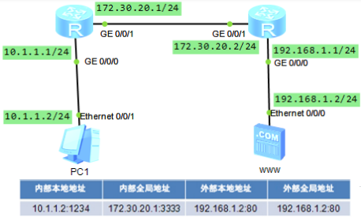
9.6 项目小结
9.6 项目小结
一、填空题
1.NAT有 、 和 三种类型。
2.用 命令清除NAT转换表中所有的动态地址转换条目。
3.用 命令查看NAT转换表。
4.用 命令查看NAT转换的统计信息。
二、单项选择题
1.如图9-13所示。 R1 正在为内部网络 10.1.1.0/24 进行 NAT 过载。 主机 A 向 Web 服务器发送了一个数据包。 从 Web 服务器返回的数据包的目的 IP 地址是什么？（ ）
A.10.1.1.2:1234 B.172.30.20.1:3333 C.10.1.1.2:3333
D.172.30.20.1:1234 E. 192.168.1.2:80

Slide 48
9.6 项目小结
9.6 项目小结
2.当在 Cisco 路由器上实施地址转换时，访问控制列表可提供什么功能？（ ）
A.定义从 NAT 地址池中排除哪些地址
B.定义向 NAT 地址池分配哪些地址
C.定义允许来自哪些地址发来的流量通过路由器传出
D.定义可以转换哪些地址
三、多项选择题
1.下列关于创建和应用访问列表的说法中哪三项正确？（ ）
A.访问列表条目应该按照从一般到具体的顺序进行过滤
B.对于每种协议来说，在每个端口的每个方向上只允许一个访问列表
C.应该将标准 ACL 应用到最接近源的位置，扩展 ACL 则应该被应用到最接近目的地的位置
D.所有访问列表末尾都有一条隐含的 deny 语句
E.会按照从上到下的顺序处理语句，直到发现匹配为止
F.inbound 关键字表示流量从应用该 ACL 的路由器接口进入网络
四、简答题
1.对比静态NTA和动态NTA以及静态PAT和动态PAT的工作原理，并找出其区别。
2.如何配置静态NTA和动态NTA以及静态PAT和动态PAT？
3.如何区别内部本地地址、内部全局地址、外部本地地址、外部全局地址？

Slide 49
名校名师精品系列教材
感谢您的观看

